Slide 1
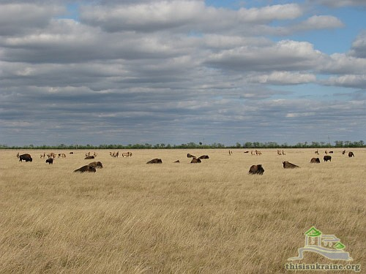
«Асканія-Нова»
Український науково-дослідний інститут тваринництва степових районів

Slide 2
Асканія-Нова біосферний заповідник ім.Ф.Фальц-Фейна
* Рік заснування: 1874 р.
* Засновник : Фрідріх – Фальц – Фейн
*Місце знаходження : Херсонська обл.,Чаплинський р-н., село Асканія – Нова .

Slide 3
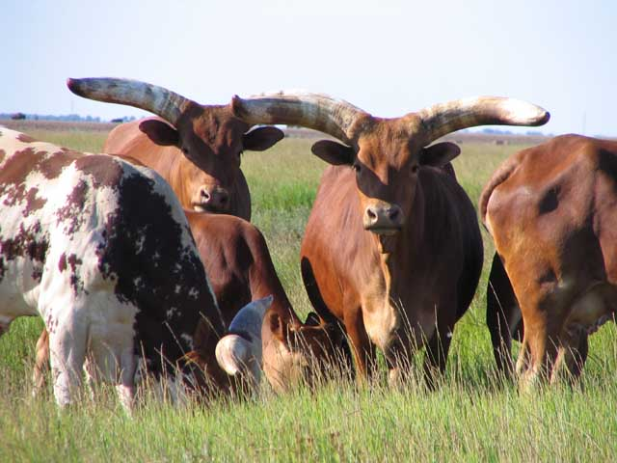
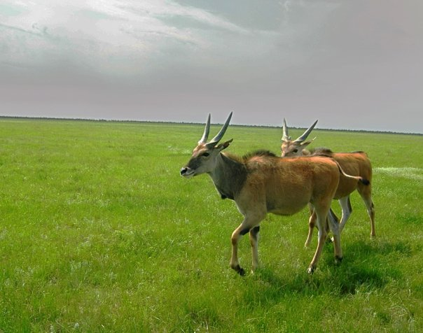
Біосферний заповідник Асканія-Нова - це унікальний куточок природи: тут розташована єдина у Європі ділянка степу, якого ніколи не торкався плуг. Заповідник Асканія-Нова віднесений до «100 великих заповідників і парків» світу

Slide 4
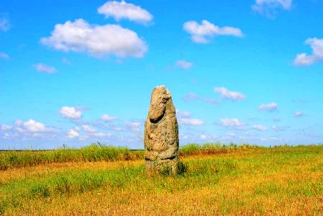
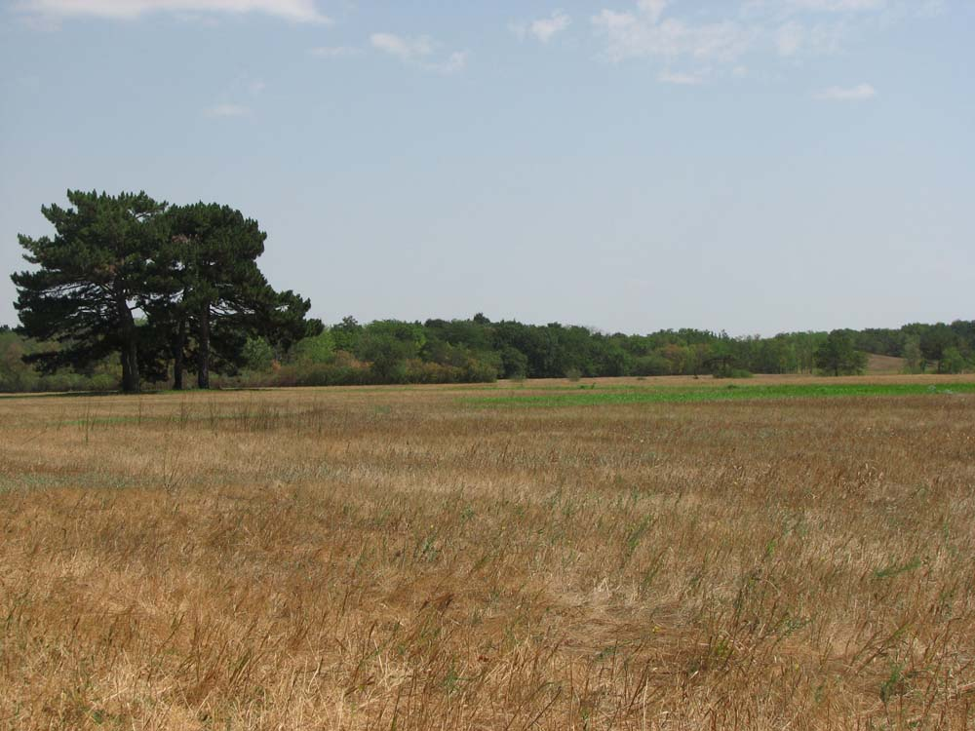
Музей просто неба: тут збереглися самотні стародавні кургани, кам'яні скіфські баби, створені стародавніми скульпторами. Заповідник займає площу 11 тис. га.; Доєднується до лісопарку зі штучними ставками і каналами, де мешкає безліч тварин і птахів. УАсканійському степу виростає понад 400 видів трав і квітів, переважають злаки.

Slide 5
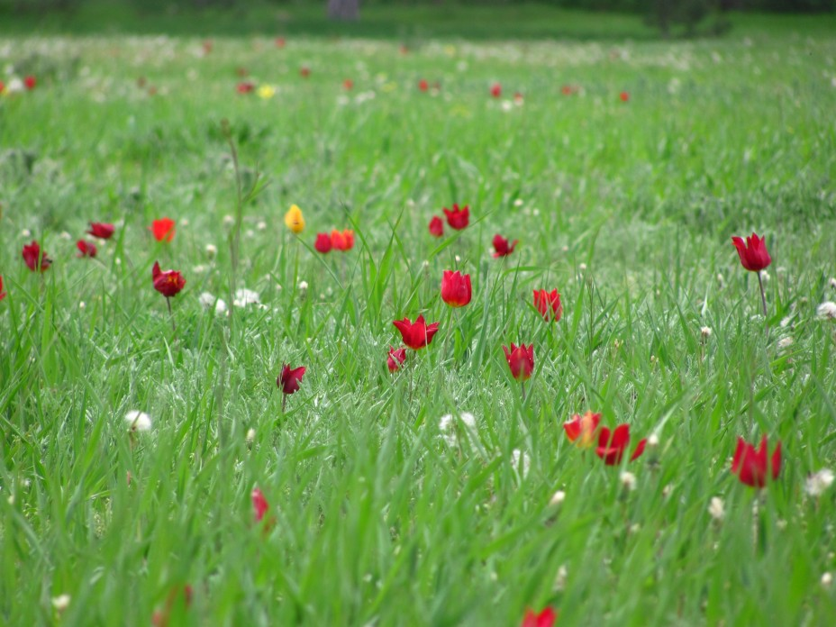
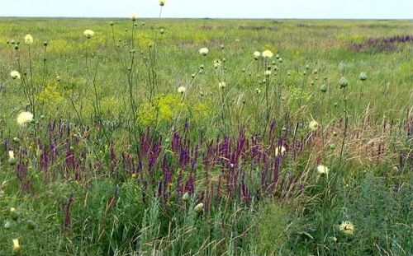
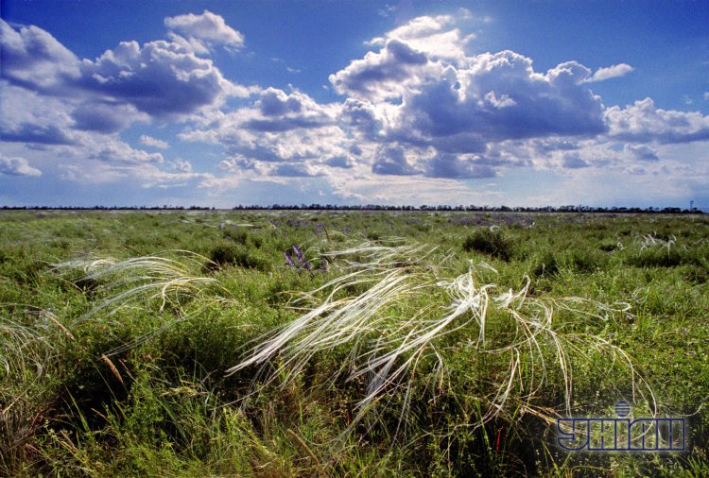
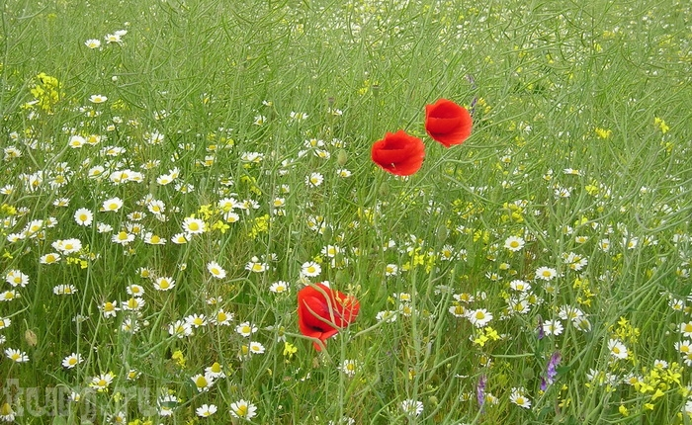
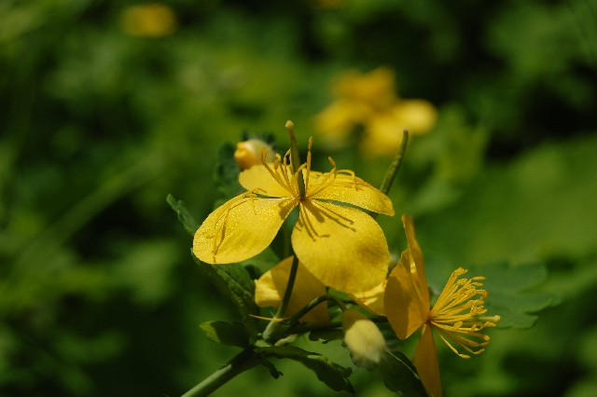
У кінці квітня зацвітають тюльпани, потім іриси, астрагали, гіацинти, жовтці. У травні - гвоздики, ромашки. Влітку степ, закутаний в сріблястий серпанок ковили, переливається хвилями від щонайменшого подиху вітерця. У норах ховрахів розростаються куртини сірувато-сизого полину.

Slide 6
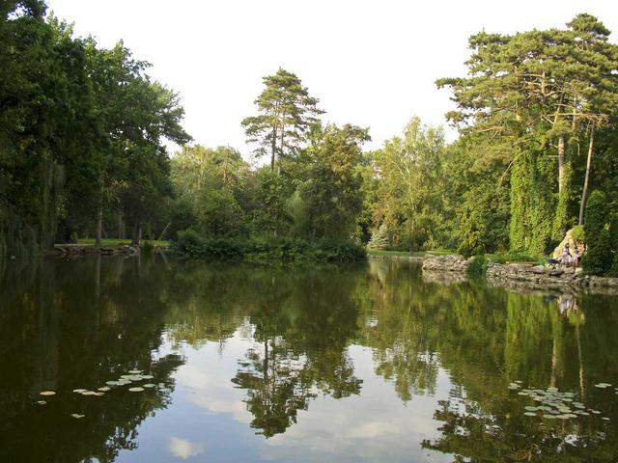
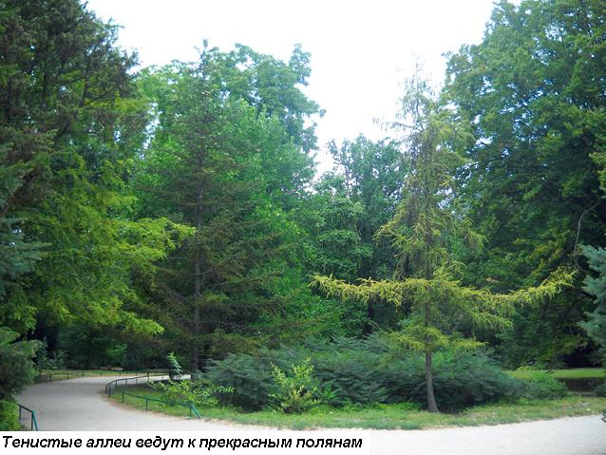
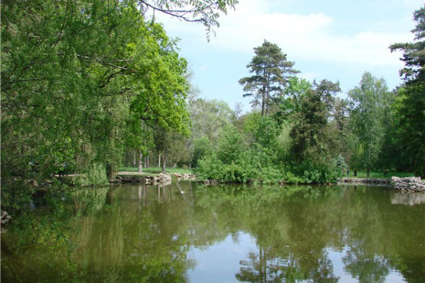
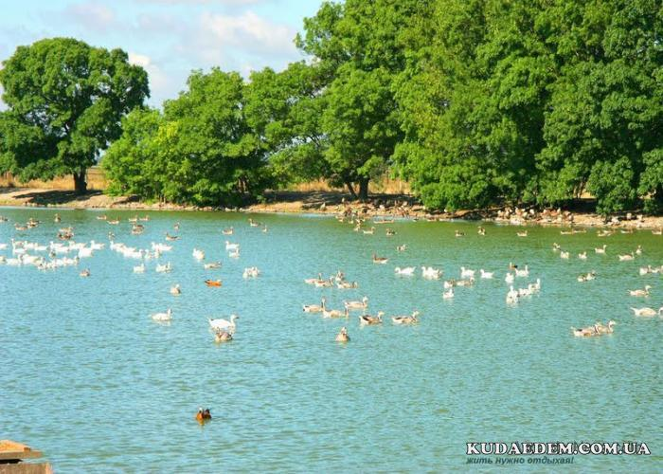
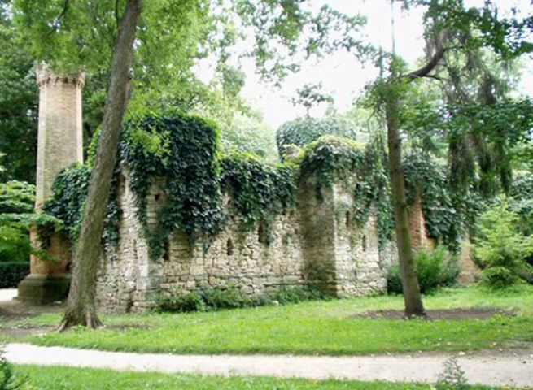
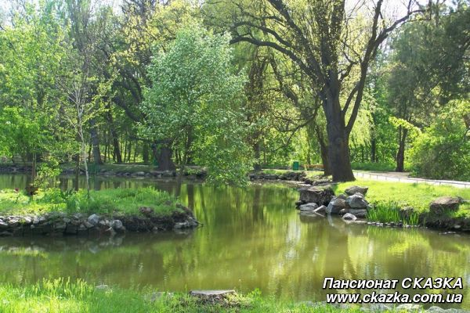
Асканійський парк площею близько 200 га. істотно відрізняється від дикої степової зони. Він розбитий згідно суворого плану. У парку близько 150 видів і форм дерев та чагарників. Гостролистий клен, кримська сосна, пірамідальний і колоновидний дуби, ялівець, в'яз, ялина, ясен, біла акація, у води - плакучі верби. Центр композиції парку - живописний ставок.

Slide 7
На території заповідника можна зустріти представників понад 60 видів птахів. В цілинному степу гніздяться 16 видів, безліч на прольоті. У парку близько 40 видів, на водоймищах близько 30 видів птахів. Навесні чутні голоси лебедів - кликунів. Білі і чорні лебеді, фламінго, журавлі, дрохви, стрепети, сірі куріпки, найбільше різних видів жайворонків. Степовий орел - рідкісний гість, частіше можна бачити степового луня, який низько летить над землею. У вольєрах - страуси африканські, ему, нанду, дрохви, фазани, павичі, степові орли, вінценосні журавлі, папуги.

Slide 8
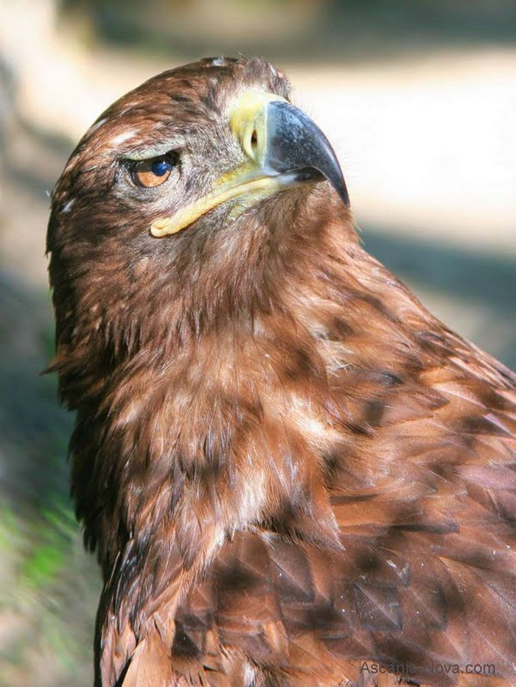
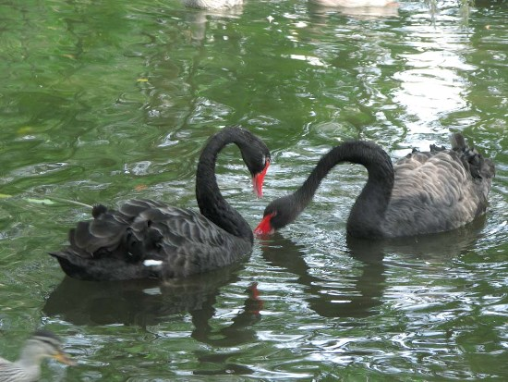
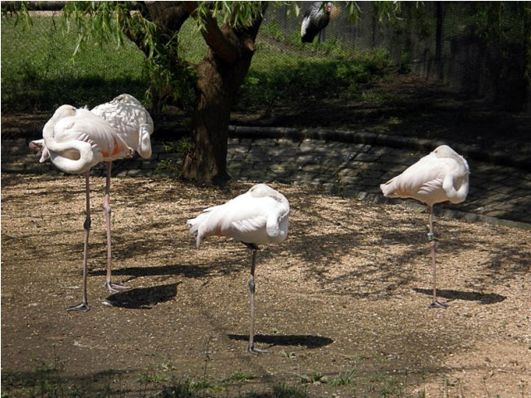
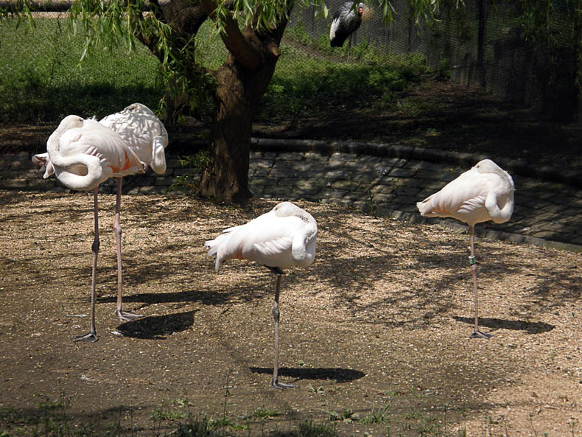
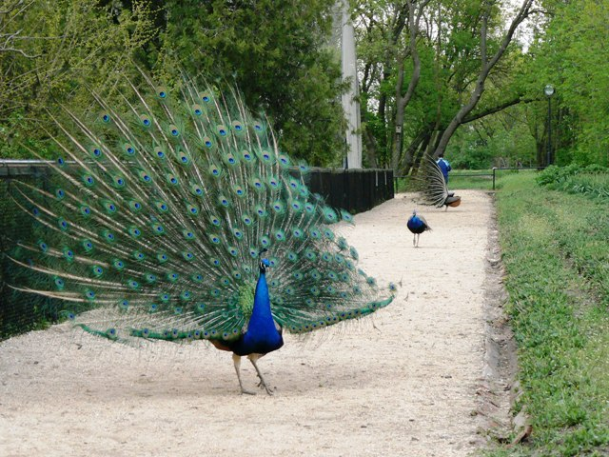
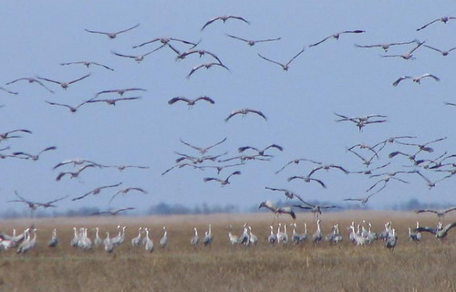
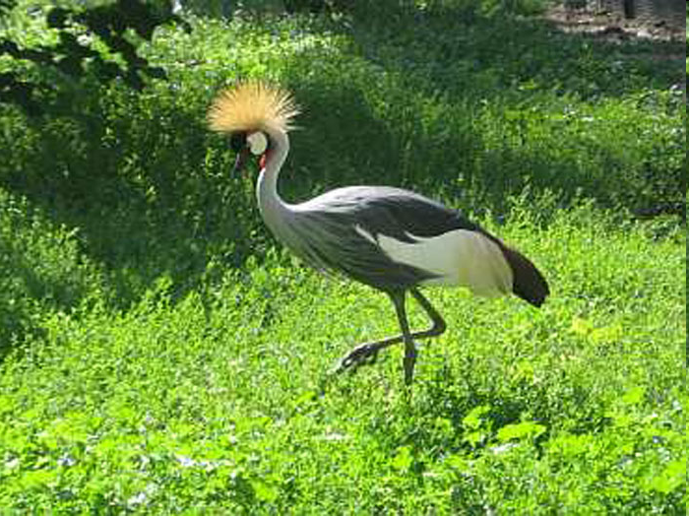

Slide 9
У своєрідному зоопарку заповідника міститься унікальна колекція тварин: зебри, південноамериканські верблюди, індійські і африканські антилопи, олені. У степу пасуться лами, шотландські поні, дикі коні - тарпани (кінь Пржевальського), американські бізони, кафрські буйволи; сайгаки - найдавніші копитні, ровесники мамонтів. У воді сайгаки потребують тільки під час сильної засухи. Дрібних звірів багато: миші, хом'яки, тушканчики, хижаки-тхори, лисиці, ласки, зустрічаються і горностаї.

Slide 10
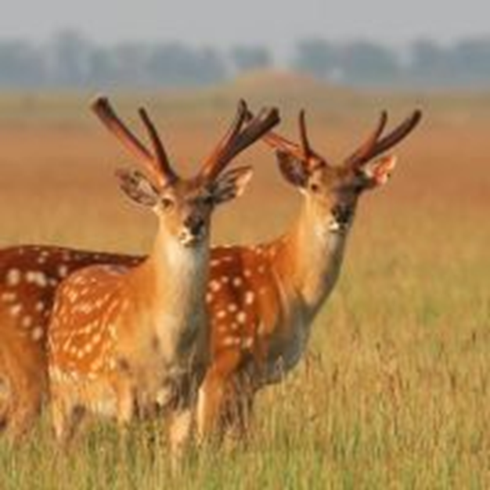
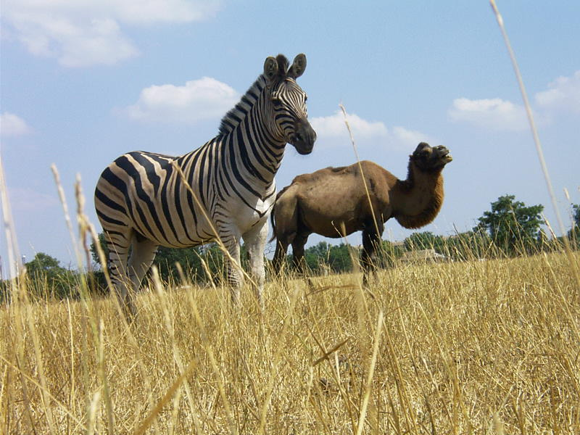
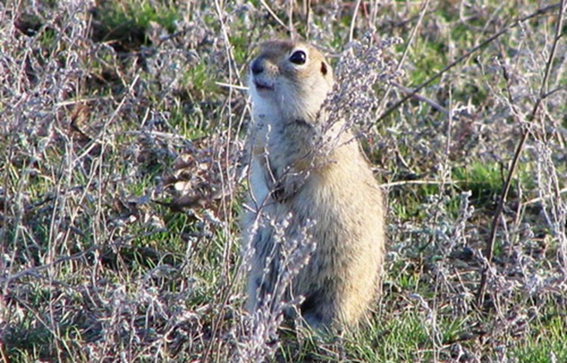
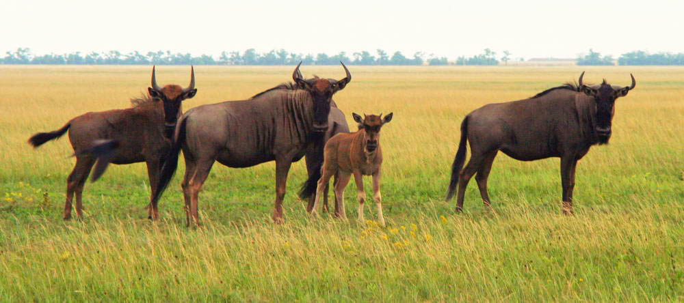
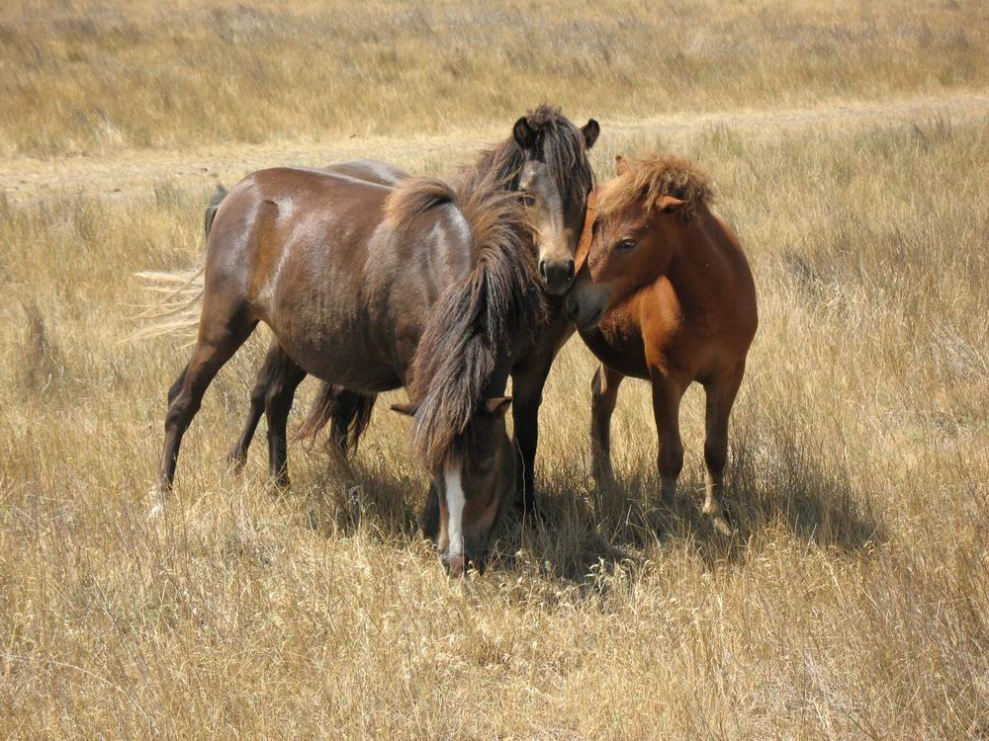

Slide 11
Дякую за увагу!))

